Slide 1
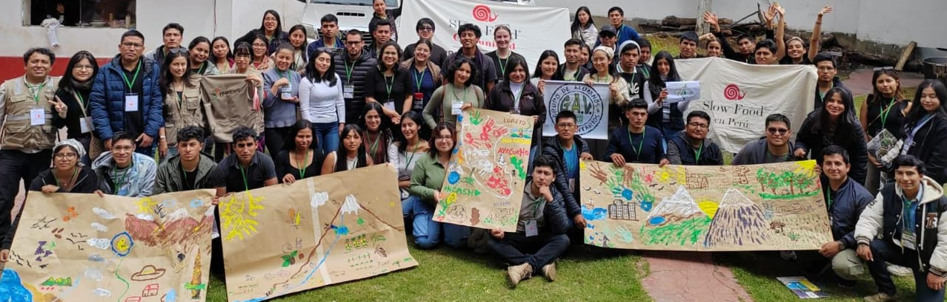







"Voces de las juventudes sobre la agroecología"
Ejecutado por:

Slide 2
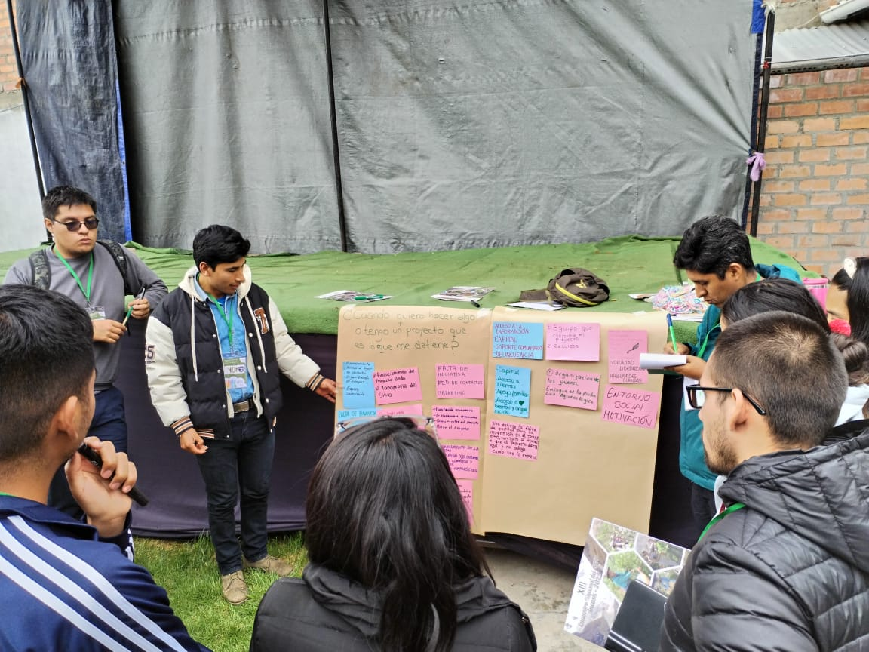
PROGRAMA
Objetivos
Río de la vida
Plenaria
Video
Proyectos
Estrategias
Plenaria

Slide 3
ÍNDICE
Reflexionar sobre la situación de los jóvenes, sus preocupaciones y motivaciones en relación con su comunidad y la agricultura.
Identificar desde las experiencias de los proyectos SAMA y de Jóvenes de ANPE qué estrategias podemos desarrollar para involucrar a las y los jóvenes en la agricultura-agroecología desde diferentes escenarios y perspectivas.
Río de la vida
Plenaria
OBJETIVOS DE LA SESIÓN
Video
Proyectos
Plenaria

Slide 4
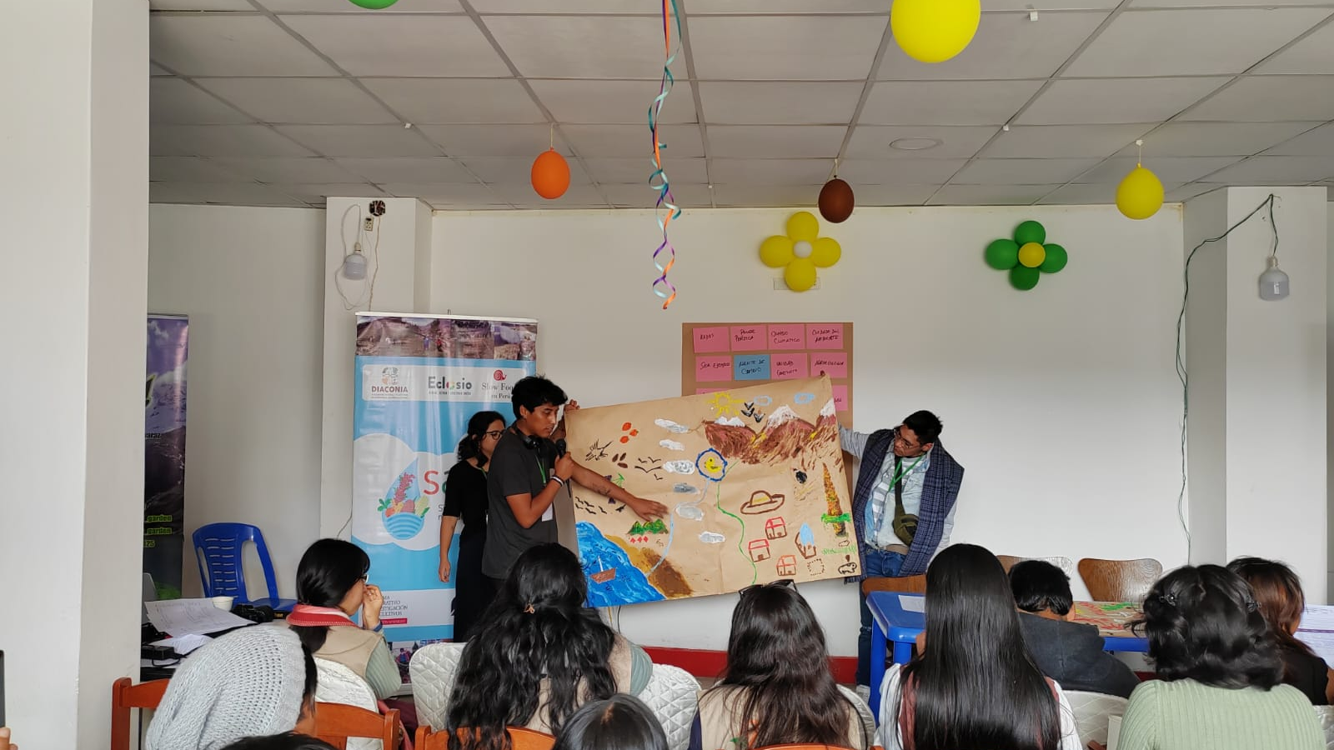
¿Qué encontramos en SAMA?

Slide 5




Estudio sobre jóvenes y encuentro de jóvenes
Alta migración
Estabilidad económica
Apoyo a la familia
Desvalorización de la agricultura
Jóvenes de Aija + Jóvenes de otras regiones
"Necesitamos más jóvenes en el campo"
"Mi hijo no puede participar porque está trabajando en una oficina... el trabajo del campo es matado"

Slide 6
Ancash fue la cuarta región que expulsó más habitantes en el 2015, con un saldo migratorio de -325 mil, representando más del 30% de su población total.
Migración
Fuente: Migraciones internas en el Perú a nivel departamental. INEI. 2015
Fig 1. Número de habitantes de Aija entre 1983 y 2017
Fig 2. Motivo de la migración
Estabilidad económica
Apoyo a su familia
Fuente: Elaboración propia. Datos INEI 2017.
Muy pocos jóvenes regresan
Factores que contribuyen a la migración
El clima especialmente en áreas propensas a condiciones climáticas adversas. La falta de recursos naturales como el agua o el terreno. (18% población es vulnerable al CC)
Limitada conexión a internet.
Falta de oferta de servicios de calidad.
Baja valorización de la agricultura
Notes:
Las comunidades remotas de los Andes peruanos, así como las comunidades río abajo, dependen del agua de los glaciares y los ecosistemas montañosos que se derriten para obtener alimentos y energía, y para apoyar a la industria. El deshielo de los glaciares proporciona hasta el 67 % del suministro de agua de la estación seca, llegando hasta el 91 % durante la sequía extrema.

Slide 7
Falta de oferta formativa
Falta de oportunidades laborales
Trabajo mal remunerado
Migración
"Me preocupa la falta de oportunidades para alcanzar mis metas, tanto en estudio como en ingresos" Participante de Encuentro de Jóvenes, 2024
La búsqueda de estabilidad económica los van alejando de la agricultura y el trabajo más inmediato y que "garantiza" estabilidad económica, se encuentra en las industrias extractivas principalmente.
Estabilidad económica
Los jóvenes destacaron el hecho de ganar dinero y aprender oficios. Hay un reconocimiento a la necesidad de esforzarse para lograr sus objetivos y siempre está presente también la añoranza por la actividad agropecuaria y el recuerdo de la familia.
Apoyo a su familia
Los precios y las injusticias del mercado hacen que la agricultura, agroecología no sean atractivas para los jóvenes.
Baja valorización de la agricultura
"Te ofrecen muy poco por tu producción en el campo, no se puede vivir de eso, por eso es necesario buscar otras opciones" Joven entrevistado, consultoría 2023

Slide 8
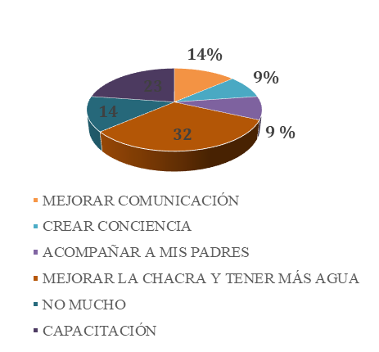
La migración cambia la dinámica económica ya que los jóvenes pueden enviar dinero a sus padres, construyen casas o adquieren bienes para ellos, además que permiten pagar jornales o movilizan más la producción agrícola a los mercados de las ciudades, donde pueden generar sus propios emprendimientos o negocios.
Migración
El deseo de poder ayudar a sus familias en el campo, tanto consumiendo como produciendo alimentos sanos.
¿Qué podría hacer ahora con respecto a su familia y lugar de origen?
Estabilidad económica
Los jóvenes siempre piensan en seguir apoyando a la familia ya que el 32% cree que puede mejorar su agricultura, así como acompañar a sus padres. Aun así, el 36% considera que no tiene tiempo de involucrarse en comercialización de productos agropecuarios, aunque un 37% considera que, si puede involucrarse de una u otra manera, desde emprendimientos agroecológicos hasta apoyar en pequeñas ventas y distribución, siempre y cuando mejore la disponibilidad de agua y haya mejores precios.
Apoyo a su familia
Baja valorización de la agricultura

Slide 9

Existen ideas preconcebidas sobre la agricultura como:
"Es un trabajo físicamente exigente y arriesgado para la salud".
"La formación educativa a menudo está orientada hacia la migración a áreas urbanas"
"Hay sectores más rentables como la minería en algunas zonas"
La percepción de que hay carreras más rentables en entornos urbanos, la idealización de un estilo de vida urbano, la falta de acceso a tierras, los conflictos internos y externos, los problemas ambientales y la visión negativa del campo por parte de la población y la falta de sentido de pertenencia.
El clasismo y el racismo son males que afectan la valoración de la agricultura y condenan la imagen del agricultor, especialmente andino.
.
Migración
Estabilidad económica
Apoyo a su familia
“La sociedad te hace sentir avergonzado de tu raza, de tu condición, de tus actividades, especialmente del campo… Te enseñan que la vida en el campo no está bien”. Augusto, 28 años.
“Todos los privilegios están en la ciudad, todo es Lima. No hay salud, la educación está mal, en el campo todo es precario”. Noemí, 21 años.
Baja valorización de la agricultura

Slide 10
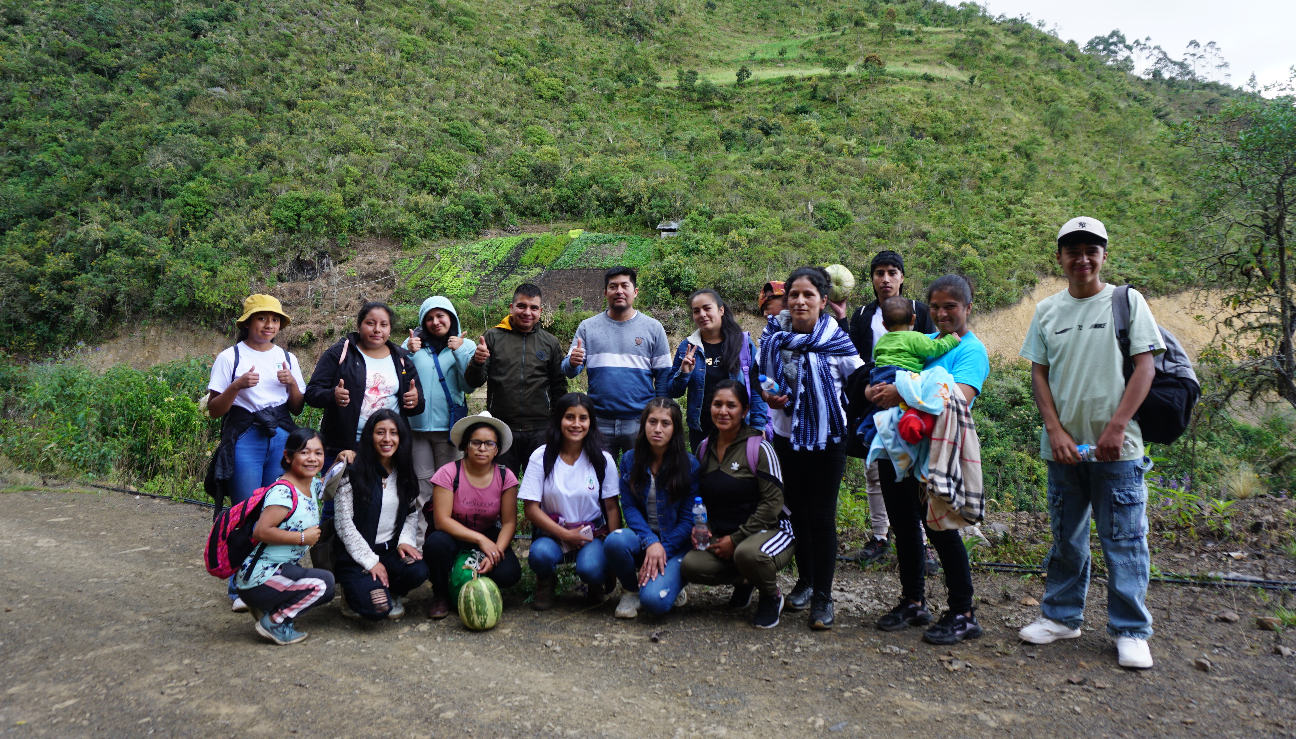
¿Qué encontramos en jóvenes agroecológicos?

Slide 11
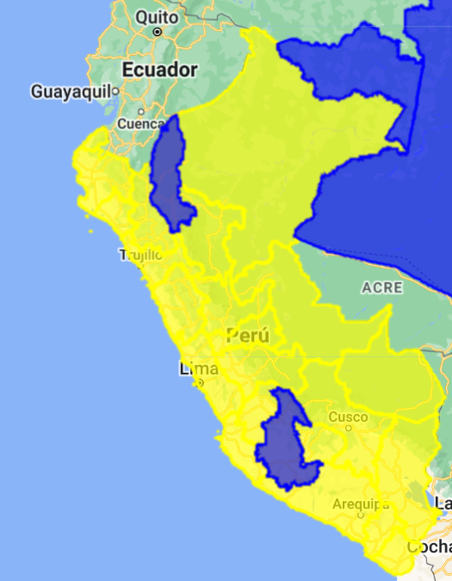
JÓvenes agroecológicos En ACCIÓN por el perú
Problema identificado (proyecto):
Relevo generacional
Baja participación de juventudes en la agricultura y organizaciones agrarias
Componente de investigación:
Identificación de trayectorias
Importancia de la agroecología en sus vidas

Slide 12
¿Qué dicen los jóvenes rurales sobre las problemáticas que los afectan? ¿Cuáles son sus trayectorias?
¿Migración? ¿Movilización?
¿Movimientos circulares internos?
Trayectorias educativas
Desplazamiento al cursar educación superior
Apoyo familiar mixto en cuanto a dedicarse a carreras vinculadas al sector agrícola:
"No llegamos a querer tocar esos temas de la agricultura, tomamos como es un sufrimiento así, y no como algo que nos va a beneficiar." (L.F, 23, Amazonas)

Slide 13
¿QUÉ DICEN LOS JÓVENES RURALES SOBRE LAS PROBLEMÁTICAS QUE LOS
AFECTAN? ¿CUÁLES SON SUS TRAYECTORIAS?
Trayectorias laborales
Desplazamientos internos por trabajo vinculado a las ciencias agrícolas en Amazonas
Desplazamientos cortos por trabajo a Lima en participantes más jóvenes (16-18 años)
Acceso a tierras para agricultura
  Familiar (Predominante en AMA)
  Alquilada (AYA y AMA)

Slide 14
¿QUÉ DICEN LOS JÓVENES RURALES SOBRE LAS PROBLEMÁTICAS QUE LOS
AFECTAN? ¿CUÁLES SON SUS TRAYECTORIAS?
Trayectorias de participación/liderazgo
Experiencias variadas en cuánto a participar de espacios o asociaciones agrícolas
  Jerarquías con adultos
  Poco fomento a que se dediquen al campo
Identificación de falta de espacios juveniles en Amazonas, tras la educación formal
Necesidad de fomentar "liderazgo"

Slide 15
Retos para el escalamiento de la agroecología desde las voces juveniles:
Percepciones sobre el trabajo y los tiempos empleados en la producción agroecológica:
"¿Qué es lo que pasa? El químico, tú compras, lo aplicas y ya está. En cambio, con agroecología se demora más y aparte de eso, mientras tú busques una solución agroecológica quizás la plaga ya está acabando con tu cultivo y eso viene a ser una limitación" (G, 19, Amazonas)
Percepciones sobre el mercado:
"O sea, [una papa] agroecológica también, o sea, no llega [el consumidor] a pagar un precio de más porque todo lo agroecológico, lo ecológico tiene un precio de más también, pues un 40% creo de su precio" (LF, 23, Amazonas)

Slide 16
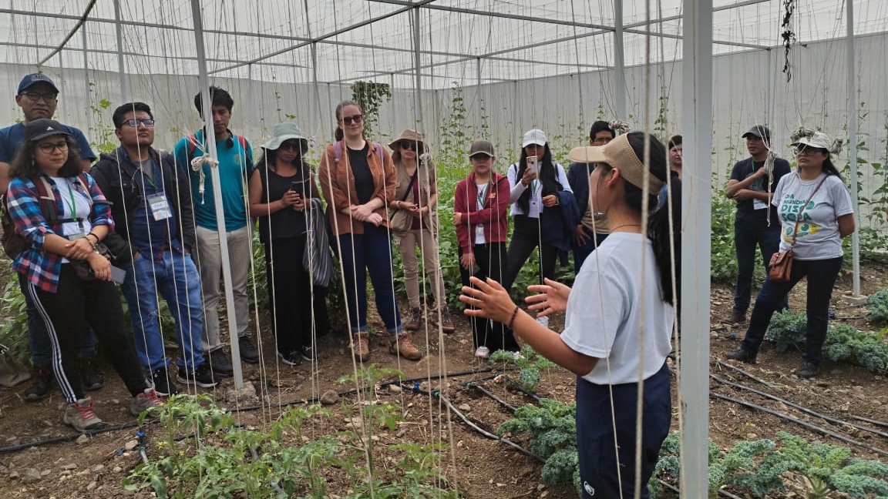
¿Qué estrategias proponen las y los jóvenes?

Slide 17
  Espacios formativos
  Alta valorización de las capacitaciones
  Demanda por más espacios de formación
  Fortalecer liderazgos juveniles
  Oportunidades laborales
  Actividades económicas complementarias como la promoción de una alimentación sostenible y la recuperación y protección de la biodiversidad
  Emprendimientos agroecológicos - difusión y marketing
  Mejora de condiciones en la agricultura
  Promover la tecnificación en las prácticas agrícolas y la integración de nuevos conocimientos.
  Participación/vocería
  Difusión por redes sociales
  Promover la agroecología en las escuelas
  "Involucrarse en la política y convertirse en personas influyentes en ese ámbito, tener autonomía economica y tener un impacto positivo en la sociedad" (Encuentro de jóvenes, Huaraz 2024)
  Acceso a financiamiento
  Mejorar acceso a financiamiento para jóvenes

Slide 18
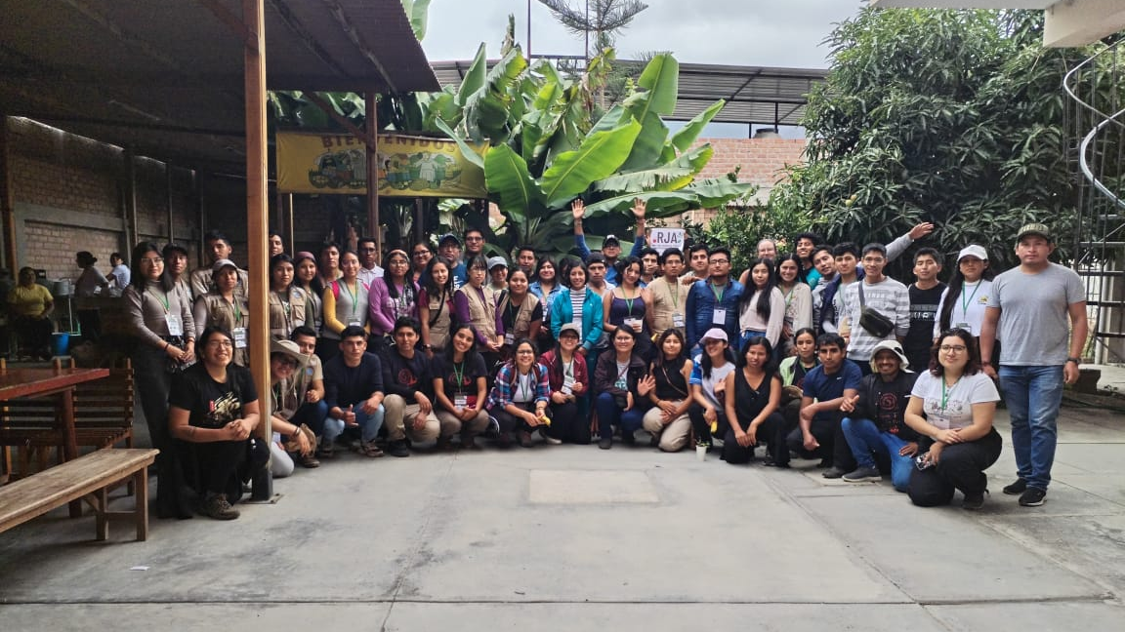
Gracias

